Slide 1
Pojedinac u društvenoj situaciji

Slide 2
Proces atribucije
Intuitivno zaključivanje o uzrocima sopstvenog i tuđeg ponašanja
Hajder: analiza laičkih atribucija – dve osnovne postavke:
  Svako ponašanje ima uzrok (kauzalistička paradigma)
  Uzroci ponašanja se mogu pripisati unutrašnjim dispozicijama (osobine ličnosti, sposobnosti, motivacione sklonosti i sl.) ili spoljašnjim faktorima (situaciji)
Kelijev model atribucije: ljudi koriste tri vrste infomacija kada pripisuju uzroke personalnim ili sredinskim faktorima:
  Posebnost (distinktivnost) ponašanja – da li ponašanje je povezano sa jednom vrstom situacija?
  Saglasnost (konsenzus) – da li se i drugi slično ponašaju?
  Doslednost (konzistentnost) – da li se osoba ponaša na isti/sličan način u toj vrsti situacije tokom vremena?

Slide 3
Npr. da li osoba voli određenog muzičkog izvođača?
  Visoka distinktivnost – hvali neki album, a to retko čini
  Visoka saglasnost – i drugi su oduševljeni albumom
  Visoka konzistentnost – sluša i voli i druge albume tog izvođača
      Najverovatnije da je reč o zaista izuzetnom albumu (svojstva situacije)
  Niska distinktivnost – hvali razne albume raznih izvođača
  Niska saglasnost – niko drugi ne deli njegovo oduševljenje
  Visoka konzistentnost – sluša i voli i druge albume tog izvođača
      Najverovatnije je reč o nekom specifičnom muzičkom ukusu osobe
  Visoka distinktivnost – hvali neki album, a to retko čini
  Niska saglasnost – niko drugi ne deli njegovo oduševljenje
  Niska konzistentnost – ne sluša i ne voli druge albume tog izvođača
      Najverovatnije je neki sticaj okolnosti – slušao ga je u specifičnom raspoloženju itd

Slide 4
Greške u procesu atribucije
Osnovna greška atribucije: Sklonost ljudi da kada tumače ponašanje drugih previde uticaj situacije i da uzroke ponašanja pripisuju njihovim ličnim dispozicijama (ne i kada je u pitanju sopstveno ponašanje)
Opažanje uzroka uspeha i neuspeha:
  Da li uzrok treba tražiti u ličnim sklonostima ili svojstvima situacije?
  Da li je uzrok trajan ili promenjiv?
Skloni smo da svoj i speh osoba koje volimo pripisujemo ličnim, a neuspeh situacionim faktorima

Slide 5
Stavovi, promena stava i ponašanje
Stav je mentalno stanje spremnosti formirano na osnovu iskustva koje ima usmeravajuće i dinamičko dejstvo na ponašanje pojedinca prema objektima i situacijama na koje se stav odnosi
Svaki stav ima tri komponente
  Kognitivna – znanja i iskustva o objektu stava
  Afektivno-evaluativna– dopadanje/nedopadanje
  Ponašajna – spremnost da se dela u prilog ili protiv objekta stava
Stavovi mogu biti:
  Lični – svojstveni samo određenom pojedincu (npr. Prema sopstvenim roditeljima
  Socijalni – odnose se na pojave, objekte i situacije od značaja za mnoge pojedince i društvo
Kao i:
  Eksplicitni – svesni smo ih i možemo ih lako saopštiti
  Implicitni - nesvesni

Slide 6
Funkcije stavova
Saznajna funkcija
  konzistentnost, predvidivost i postojanost sveta
  razumevanje različitih informacija i iskustava, ali i
  preterano uprošćavanje i pristrasnost percepcija
Praktična korist
Izražavanje šire vrednosne orijentacije
Odbrambena funkcija - štit od anksioznosti i ugrožavanja samopoštovanja

Slide 7
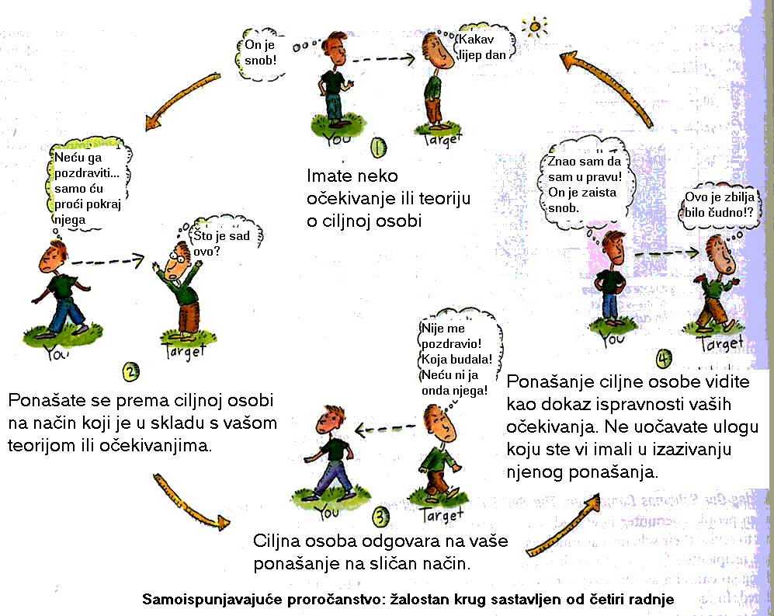
Samoispunjavajuće proročanstvo
slučaj kada ljudi (1) imaju očekivanje o tome kakva je druga osoba, što (2) utiče na njihovo ponašanje prema toj osobi, što (3) izaziva da se ta osoba ponaša u skladu s početnim očekivanjima, čineći tako da se ta očekivanja pokažu istinitim.

Slide 8
Menjanje stavova
Na osnovu novih uvida; promene vrednosnog sistema; ili iz pragmatičnih razloga
Klasičnim uslovljavanjem – uslovčjavanje emocija
Instrumentalno učenje – nagrada/kazna
Kognitivna disonanca (saznajna neusklađenost) – u odsudstvu značajne nagrade/stroge kazne – kada naše ponašanje nije u skladu sa stavom osoba će osećati neprijatnost i tendenciju za usaglašavanjem stava i ponašanja – ukoliko ne promeni (uskladi) ponašanje – promeniće stav tako da bude skladan sa ponašanjem

Slide 9
Persuazija
Komunikacija usmerena na veću grupu sa ciljem da se ubede u ispravnost određenog stava
Stavovi se putem persuazije mogu menjati:
  Centralni put promene – kada je publika motivisana (lično relevantna tema) i sposobna da obrati pažnju na argumente i menja stav na osnovu njihove logičke uverljivosti
  Periferni put promene – kada publika pažnju posvećuje nebitnim, „perifernim“ aspektima – ugledu govornika, dužini govora, estetskim detaljima i sl

Slide 10
Stavovi i ponašanje
Opšti stavovi nisu dovoljno valjani prediktori da li će se osoba zaista u određenoj situaciji i ponašati u skladu sa stavom
Teorija planiranog ponašanja – kada osoba ima nameru da izvede određeno ponašanje
U tom smislu stav jeste dobar prediktor ponašanja ukoliko imamo informacije o :
  Specifičnom stavu – npr. ne stav o pozorištu (opšti stav) no stav prema određenoj pozorišnoj predstavi
  Subjektivnim normama – kako će nama bitni ljudi gledati na naš postupak
  Opaženi stepen kontorole – da li smo uvereni da ćemo ponašanje uspešno realizovati

Slide 11
Prisustvo drugih i ponašanje pojedinca
Konformizam se definiše kao promena u ponašanju pojedinca usled stvarnog ili zamišljenog uticaja drugih ljudi (Aronson, 2013)
zbog informacijskog uticaja – u novim, nejasnim ili kriznim situacijama ponašanje drugih ljudi nam je pokazatelj šta bi trebalo činiti
zbog normativnog uticaja – poštujemo grupne norme kako bismo se ostalim članovima grupe svideli i kako bismo bili prihvaćeni

Slide 12
Konformizam: kada i zašto
Volimo o sebi da mislimo da nismo pijuni, da imamo stav, da samostalno odlučujemo, da smo jaki
Zapadna kultura promoviše individualizam, pa ipak postoje ekstremni oblici konformizma u istoriji.
Koji su to primeri?

Slide 13
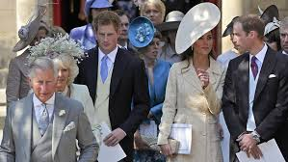
Informacioni socijalni uticaj: Potreba da znamo šta je ispravno
Kako da oslovimo nekog?
Koliko bi novca trebalo da damo za poklon?
Za koga da glasam?
Kako da koristim komplikovani pribor za jelo?
Kada tapšati u operi?...

Slide 14
Informacioni socijalni uticaj: Potreba da znamo šta je ispravno
Informacioni socijalni uticaj je uticaj drugih ljudi koji dovodi do konformiranja zato što druge vidimo kao izvor informacija za usmeravanje sopstvenog ponašanja; konformiramo se drugima zato što verujemo da je njihovo tumačenje nejasne situacije tačnije nego naše i da će nam pomoći u izboru odgovarajućeg načina ponašanja.
Šerifova studija: autokinetički efekat

Slide 15

Autokinetički efekat: Optička iliuzija koja se javlja kada u mraku fiksiramo nepokretnu svetlu tačku, a sastoji se u tome da nam se čini da se ova tačka kreće . Smatra se da nastaje zato što je naše opažanje pokreta relativno - oslonjeno na referentnu tačku, koja u mraku ne postoji.
Šerifov ogled

Slide 16
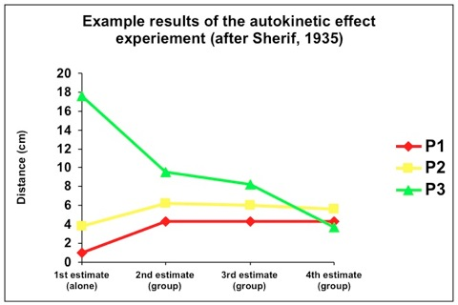
Kada su osobe same procene kretanja svetla značajno variraju. U grupi dolazi do konformiranja glasno izrečenim procenama drugih ljudi.

Slide 17
Informacioni socijalni uticaj
Važan aspekt informacionog socijalnog uticaja je privatno prihvatanje, konformiranje ponašanju drugih zbog iskrenog verovanja da je to što oni rade ili govore ispravno
Manje verovatan rezultat informacionog socijalnog uticaja je javno popuštanje, kada se ljudi javno konformiraju ponašanju drugih, bez nužnog verovanja u to što radimo ili govorimo

Slide 18
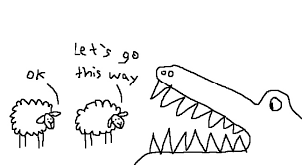
Kada će se ljudi konformirati informacionom socijalnom uticaju?
Kada je situacija nejasna
Kada je situacija krizna
Kada su drugi ljudi stručnjaci

Slide 19
Normativni socijalni uticaj: Potreba da budemo prihvaćeni
Ljudi se konformiraju grupnim socijalnim normama, to su implicitna ili eksplicitna pravila određene grupe u vezi sa tim koja su ponašanja, vrednosti i verovanja prihvatljiva za članove te grupe – postoje propisane i deskriptivne norme
Ljudi su socijalna bića i imaju fundamentalnu potrebu da pripadaju, koja čini osnovu normativnog socijalnog uticaja, konformiraju se iz želje da bi nas drugi prihvatili i da bismo im se svideli.

Slide 20
Verovatan ishod normativnog socijalnog uticaja je javno popuštanje, kada se ljudi konformiraju sa ponašanjem drugih ljudi javno, bez nužnog verovanja u to što govore ili rade.

Slide 21
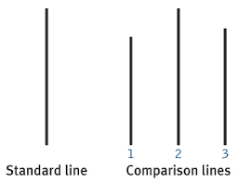
Ašov klasični eksperiment
Aš (1951, 1956) je izveo niz sada već klasičnih eksperimenata testirajući da li će se ljudi konformirati situaciji u kojoj su grupne procene očigledno pogrešne.
Grupe je činilo 7 do 9 studenata. Ukupno je bilo 18 procena, od kojih je na 12 grupa jednoglasno davala pogrešan odgovor

Slide 22
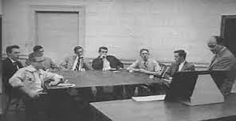
Ašov klasični eksperiment

Slide 23
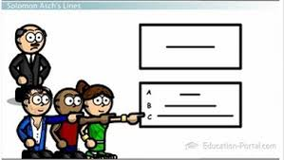
Ašov klasični eksperiment
50 kritičkih subjekata – 600 procena
  32% ili 192 suda izmenjena su – sudovi netačni, istovetni sa sudovima grupe
  ¼ ispitanika ostala potpuno nezavisna
  1/3 ispitanika podlegla je pritisku grupe u 6 ili više ocena
  Ostali – 40% ispitanika povinovali su se pritisku u manje od 5 ocena
  → PITANJE INTERPRETACIJE NALAZA!!!

Slide 24
Faktori koji su uticali na konformiranje u Ašovoj studiji
Veličina grupe: povećavanje grupe do 3 člana povećava i nivo konformiranja. Dalje povećanje neznatno doprinosi nivou konformizma
Podrška: Ukoliko naivni subjekt ima podršku makar jednog člana, konfomriranje naglo opada (samo oko 5% sudova). Čak i ako dodatni član daje pogrešan, a različit odgovor od drugih, opet se redukuje konformiranje
Što je veća greška većine, imaju manji uticaj
Ukoliko se odgovor daje “privatno”, skoro da nema konformiranja

Slide 25
Kada će se ljudi konformirati normativnom socijalnom uticaju?
Latanova teorija socijalnog uticaja je teorija po kojoj konformiranje socijalnom uticaju zavisi od
  važnosti,
  blizine i
  broja drugih ljudi u grupi
Normativni socijalni uticaj mnogo je jači kada dolaze od ljudi čije prijateljstvo, ljubav i poštovanje negujemo, zato što je veliki rizik izgubiti ovu ljubav i poštovanje.

Slide 26
Ali i
Inteligencija
Motivaciono i emotivno funkcionisanje
Pojam o sebi
Interpersonalni odnosi - status onoga na koga se vrši pritisak
Lični stavovi i vrednosti (samopoštovanje, autoritarnost)
Kao i:
  Uzrast
  Pol: Viši procenat kod žena
  Kultura: Ljudi iz kolektivističkih kultura pokazuju više stepene konformiranja normativnom socijalnom uticaju nego ljudi iz individualističkih kultura
→ Iako su neke veze zabeležene, ne postoji “konformistička” ličnost, jer konformiranje zavisi od situacionih činilaca – ljudi koji se u jednoj situaciji konformiraju, u drugoj ostaju nezavisni

Slide 27
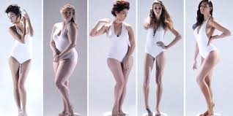
Normativni socijalni uticaj u svakodnevnom životu

Slide 28
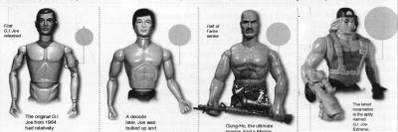
Normativni socijalni uticaj u svakodnevnom životu

Slide 29
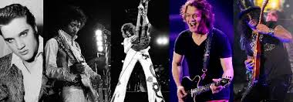
Normativni socijalni uticaj u svakodnevnom životu

Slide 30
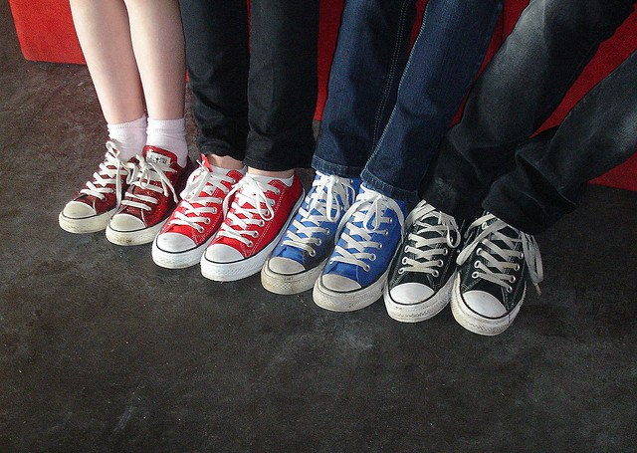
Normativni socijalni uticaj u svakodnevnom životu

Slide 31
Uticaj manjine: kad nekolicina utiče na mnoštvo
Moscovici (1985) tvrdi da pojedinac ili manjina članova grupe, može uticati na ponašanje ili uverenja većine. Ključ je u doslednosti: ljudi sa gledištima manjine, moraju da izražavaju isto mišljenje tokom vremena, i različiti članovi manjine moraju se međusobno slagati.

Slide 32
Deindividuacija – „gubljenje“ u mnoštvu
Deindividuacija je slabljenje normalnih ograničenja u ponašanju kada se osoba nalazi u gomili, što vodi ka pojačavanju impulsivnog i devijantnog ponašanja.
Postoje dva faktora koja su važna kod deindividuacije. Jedan je da deindividuacija smanjuje osećaj odgovornosti za sopstvene postupke. Drugi je da deindividuacija
povećava stepen u kome se pojedinci pokoravaju grupnim normama.
Deindividuacija ne dovodi uvek do agresivnog ili antisocijalnog ponašanja.
Deindividuacija može dovesti do prosocijalnog ili antisocijalnog ponašanja –
to zavisi od toga kakve su grupne norme.

Slide 33
Prosocijalno ponašanje
Prosocijalno ponašanje je bilo koje delo učinjeno sa ciljem stvarivanja dobrobiti za drugu osobu
Altruizam je želja da se pomogne drugoj osobi, čak i ako to podrazumeva gubitak za osobu koja pomaže
Individualne razlike: altruistična ličnost Karakteristike ličnosti koje podstiču osobu da pomaže drugima u nizu različitih situacija definiše se kao altruistička ličnost. Izgleda da različiti tipovi ljudi žele da
pomognu u različitim tipovima situacija

Slide 34
Situacione odrednice prosocijalnog ponašanja
Okolina: Ruralna nasuprot urbanoj
Ljudi u manjoj meri pružaju pomoć u većim gradovima, nego u manjim, ne zbog razlike u vrednostima nego što ih stres urbanog
života tera da se osamljuju – hipoteza urbane preopterećenosti
Kulturološke razlike: u svim kulturama ljudi će pre pomoći pripadnicima sopstvene no tuđe grupe; u kolektivističkim kulturama ovo je izraženije; mada će češće pružati pomoć ukoliko se radi o sopstvenom grupi

Slide 35
Broj posmatrača: Efekat broja posmatrača
Efekat broja posmatrača je nalaz da što je veći broj posmatrača koji su svedoci nesreće, to je manja verovatnoća da će neko od njih pomoći
Latané & Darley (1970) su pokazali da ljudi prolaze pet koraka u donošenju odluke pre nego što nekome pomognu u slučaju nesreće:
1. Primetiti događaj
2. Protumačiti događaj kao nesreću
3. Preuzeti odgovornost
4. Znati odgovarajući oblik pomoći
5. Primeniti odluku

